Slide 1
拯救菜鸟团队 决赛答辩
成员：刘亚坤 吴越 庄凯

Slide 2
C O N T E N T S
1
团队介绍
2
赛题分析
3
特征工程
4
模型描述
5
总结

Slide 3
01
团队介绍

Slide 4
团队介绍：
刘亚坤(队长) 燕山大学 软件工程 大三学生
吴越 燕山大学 软件工程 大三学生
庄凯 燕山大学 计算机 大三学生

Slide 5
02
赛题分析

Slide 6
2 赛题分析
根据搜索任务中的query和title预测query下doc点击率，评价指标为不同query下auc的平均值，即qauc
根据题目要求预测query下doc点击率，将其视为分类问题，构造query和title的特征，使用lightgbm以及ESIM模型解决问题。
1、训练单模，给神经网络加特征，使单模达到高水平
2、训练多个差异较大的模型，使模型融合后得到高收益(采用方案)
赛题重述
解题思路
思路设计

Slide 7
03
特征工程

Slide 8
3 特征工程
特征工程
文本特征
序列特征
相似度特征
CTR特征
title的CTR
基础特征
每个词tfidf值与ctr的加权和
排序特征
query和title中tfidf值最大的词的ctr

Slide 9
3 特征工程
序列特征
最长公共子序列，最长公共子序列在query中的跨度，最长公共子序列在title中的跨度，最长子序列长度/title长度等特征
相似度特征
结合tfidf计算余弦相似度。
BM25相关性。
基础特征
编辑距离。
将query和title独立词的词向量分别相加后求平均，得到的query平均独立词向量和title平均独立词向量进行多种距离函数计算其平均独立词向量距离
query和title的长度
query组内的title长度均值
query和title长度的差值和比值
query的长度与query组内的title长度均值差值和比值
排序特征
先用上述特征训练完一个基础版的lightgbm之后，之后进行特征排序，对重要的特征进行query组内排序。

Slide 10
04
模型描述

Slide 11
4 模型描述
遇到问题：
初赛和复赛不同之处，title的ctr特征：
初赛使用前9500万数据进行统计title的ctr，使用后500万做训练，效果不错。
复赛使用前9亿5000万数据进行统计title的ctr，使用后5000万做训练，出现了严重的过拟合。
原因分析：
1、可能是复赛的训练集和测试集的时间差较大
2、用于统计的数据太多，导致训练集看到的数据过量，以至于和test的分布太不一致

Slide 12
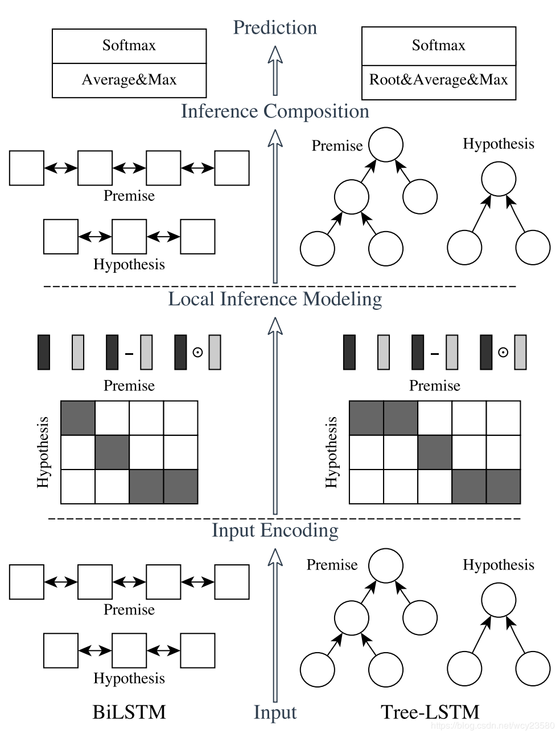
4 模型描述
解决方案：
1、采样部分数据统计title的ctr，需要利用测试集的分布(泛化能力可能不好)。
2、将ctr相关的特征从特征集中抽出，独立训练一个模型，不需要利用测试集的分布(泛化能力较强)。(采用方案)
单模0.598488
单模0.578532
CTR特征LGB模型
文本特征LGB模型
平均融合
得分0.627837
ESIM模型
单模0.587182
[1] Chen, Qian, et al. "Enhanced LSTM for Natural Language Inference." Proceedings of the 55th Annual Meeting of the Association for Computational Linguistics (Volume 1: Long Papers). 2017.

Slide 13
05
总结

Slide 14
5 总结
特征通用性：排序特征应该在组内进行归一化。
ESIM模型，前期用ADAM，后期使用SGD并调小batch以及学习率，慢慢寻找最优解。
其他融合方案。
优化方案

Slide 15
谢谢聆听

